Slide 1
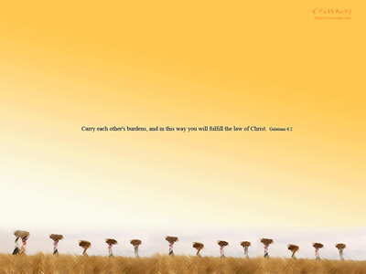
頌讚主 頌讚主 高聲歡唱
讓我舉起手來宣稱主聖名
祢是彌賽亞
主歌
副歌

Slide 2
頌讚主基督
道成肉身來救罪人
主歌
副歌

Slide 3
祢是彌賽亞
我主我上帝
主歌
副歌

Slide 4
神的愛彰顯於世上
豐富恩典天天都看見
主歌
副歌

Slide 5
願意謙卑屈膝
俯伏祢面前
主歌
副歌

Slide 6
頌讚主基督
道成肉身來救萬民
主歌
副歌

Slide 7
祢是彌賽亞
我主我上帝
主歌
副歌

